Slide 1
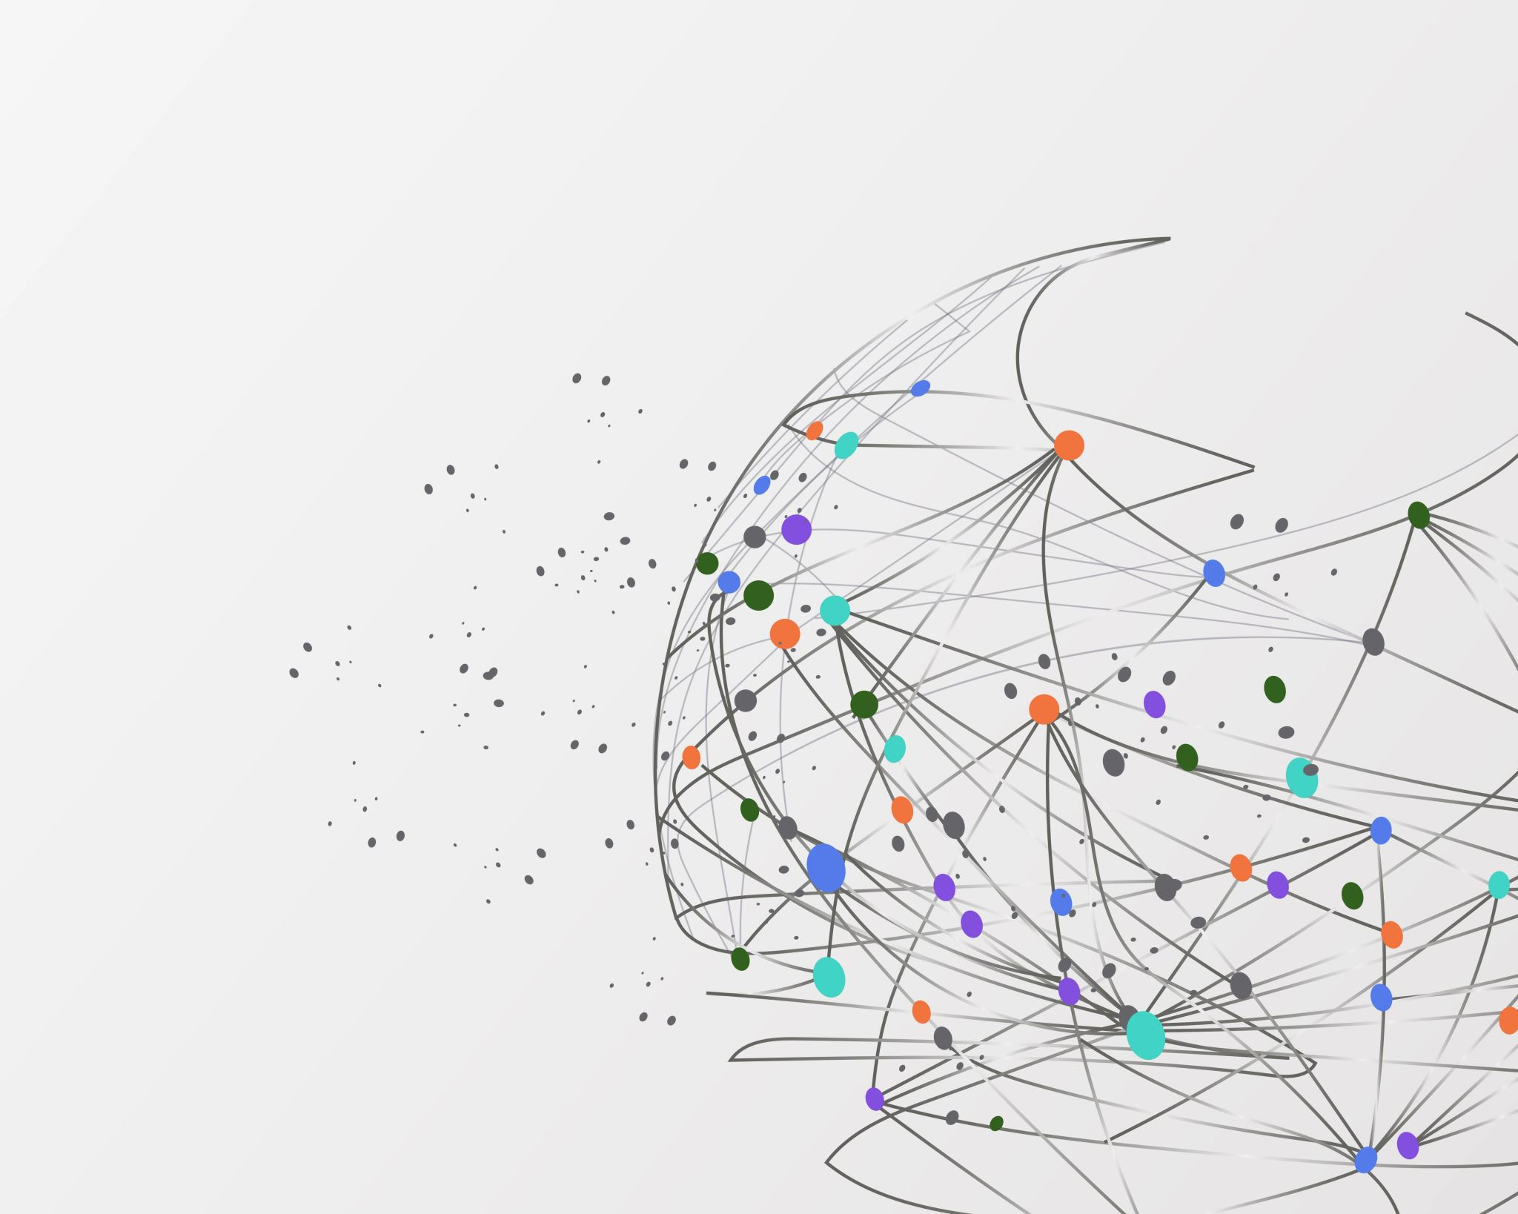
APLICACIONES DE BIG DATA PARA ANÁLISIS DE GRAFOS DE TRANSACCIONES DE TOKENS NO FUNGIBLES
Universidad Politécnica de Madrid
Escuela Técnica Superior de Ingenieros de Telecomunicación
Máster Universitario en Ingeniería de Redes y Servicios Telemáticos
Rigoberto López Fernández

Slide 2
Índice
Objetivos
Introducción
Modelado del mercado de NFTs
Raphtory
Algoritmos desarrollados
Resultados
Conclusiones

Slide 3
Objetivos
Objetivo general y específicos
Objetivo general:
Modelar un conjunto de transacciones representativas del mercado de NFTs a lo largo de un intervalo de tiempo en una plataforma de Big Data.
Objetivos específicos:
Ingestar el conjunto de datos de transacciones de NFTs en una plataforma de Big Data para su posterior análisis.
Diseñar algoritmos para obtener las propiedades de las entidades que conforman el mercado de NFTs.
Caracterizar el conjunto de datos disponibles estadísticamente.
Realizar análisis temporales sobre los datos correspondientes a las transacciones de NFTs.

Slide 4
Índice
Objetivos
Introducción
Modelado del mercado de NFTs
Raphtory
Algoritmos desarrollados
Resultados
Conclusiones

Slide 5
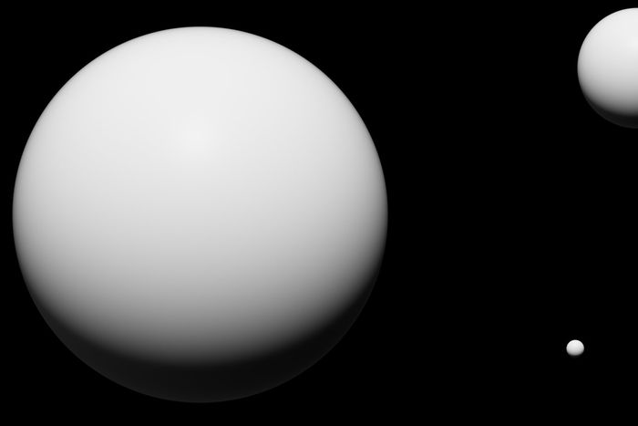
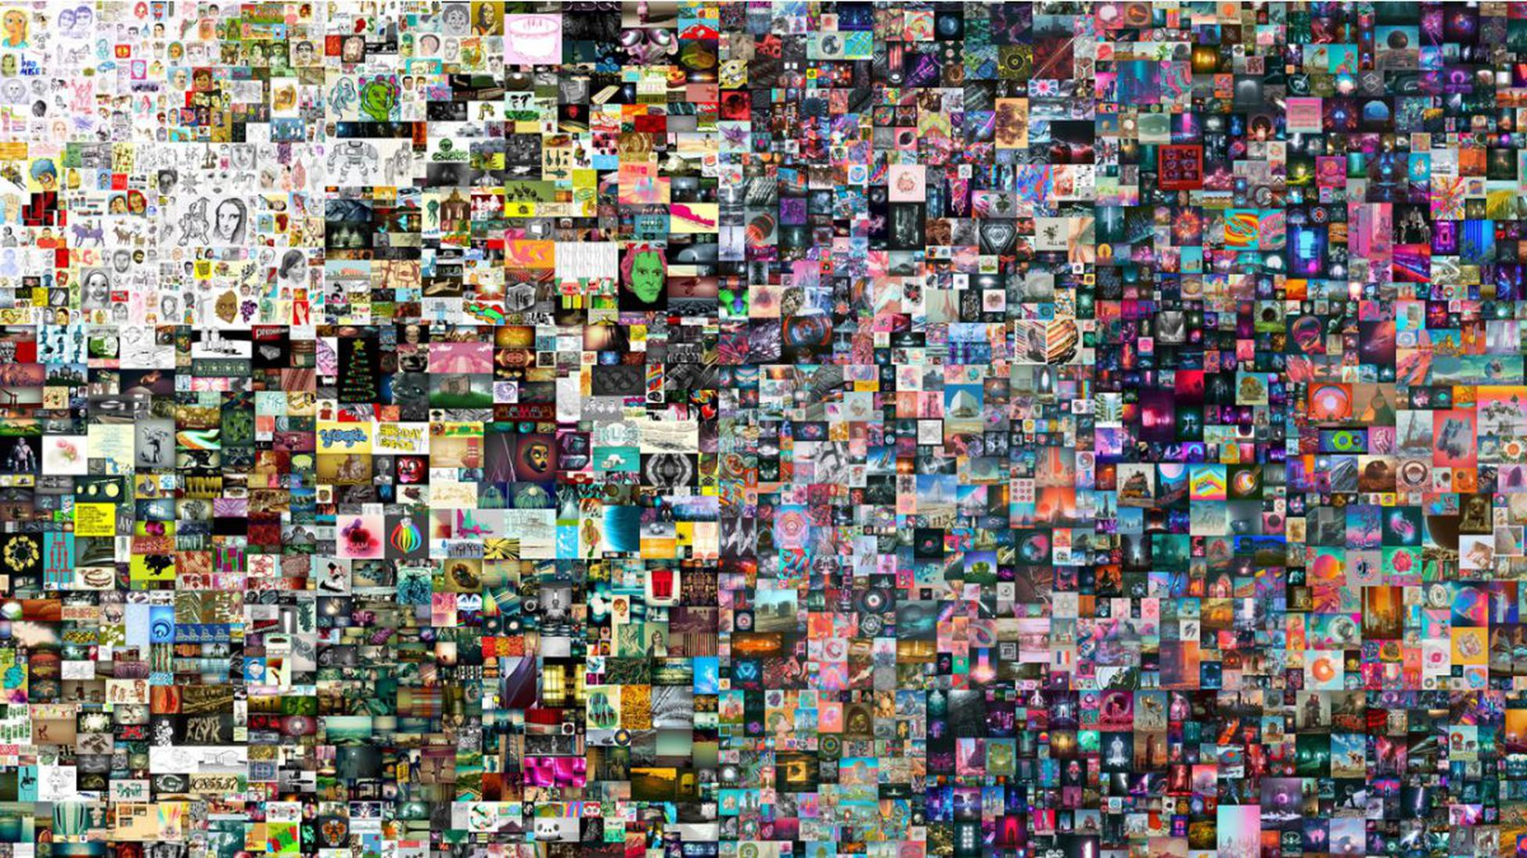
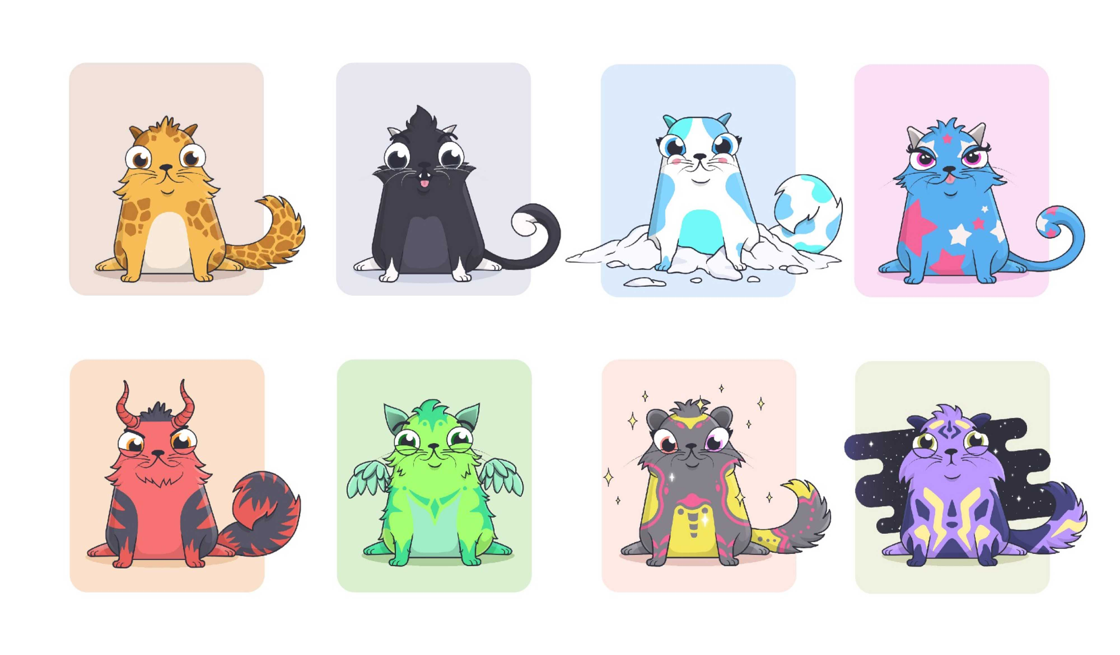

Introducción
Non-Fungible Token (NFT)
The Merge
Everydays: The First Five Thousand Days
NFT
Identificador Digital
Cadenas de Bloque
Autenticidad y Propiedad
91,8 millones
69,3 millones
Mega Yacht
CryptoKitties
650000
1,3 millones
Notes:
Los Tokens No Fungibles, o NFTs por sus siglas en inglés, son identificadores digitales únicos que no pueden ser copiados, subdivididos o sustituidos. Existe un comercio online de estos tokens, a menudo con criptomonedas, y suelen estar codificados en contratos inteligentes dentro de una cadena de bloques. Los NFTs se utilizan principalmente para representar tanto objetos digitales como reales, ya que certifican la autenticidad y propiedad del objeto representado.

Slide 6
Índice
Objetivos
Introducción
Modelado del mercado de NFTs
Raphtory
Algoritmos desarrollados
Resultados
Conclusiones

Slide 7
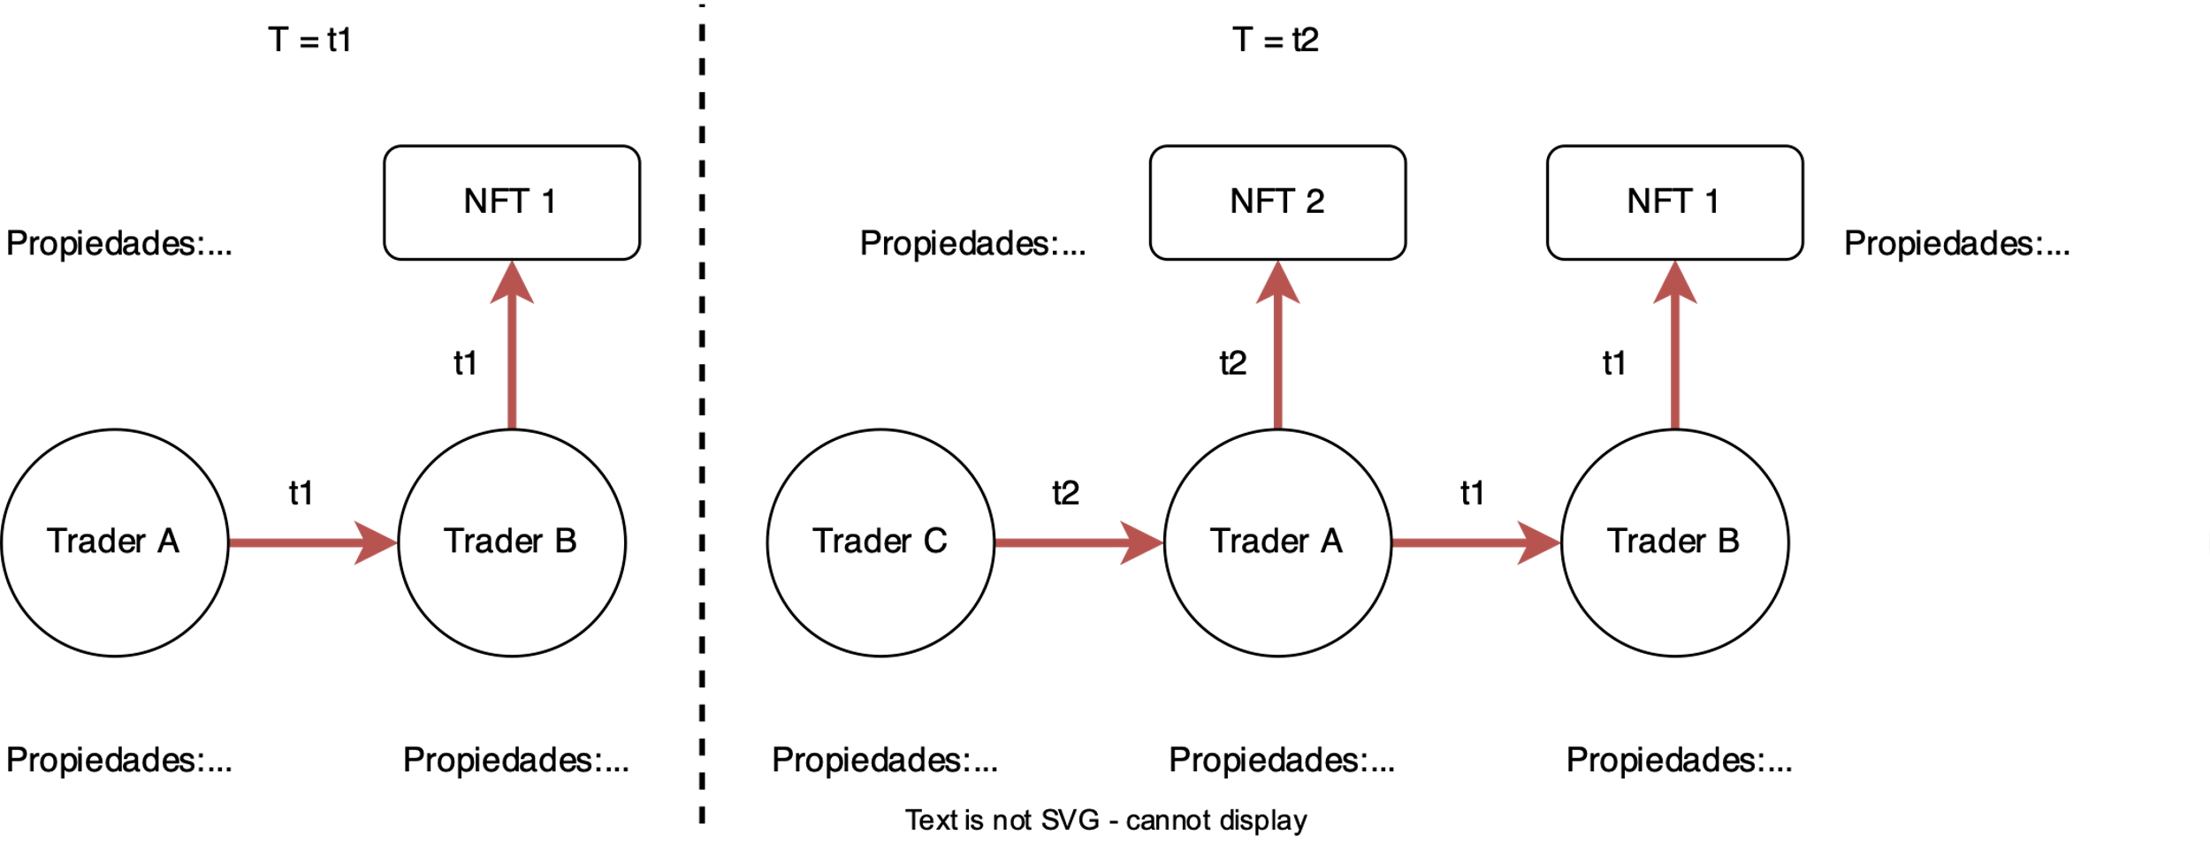
Modelado del mercado de NFTs
Grafo de traders, NFTs y transacciones
Enlaces dirigidos:
Entre traders:
De comprador a
vendedor
Entre trader y NFT:
De trader a NFT
Notes:
En este trabajo, se utiliza el conjunto de datos ofrecidos en [2] para realizar un modelado del mercado de NFTs en una plataforma de Big Data. Este conjunto está compuesto por datos relativos a 6.1 millones de transacciones de 4.7 millones de NFTs, entre el 23 de noviembre de 2017 y el 27 de abril de 2021, obtenidos principalmente de las cadenas de bloques Ethereum y WAX.
Se establece un enlace directo de un comerciante a otro si el primero (el comprador) compra al menos un NFT del segundo (el vendedor). Por otro lado, se establecen enlaces desde los nodos Trader hasta los nodos NFTs para indicar la relación de propiedad.

Slide 8
Índice
Objetivos
Introducción
Modelado del mercado de NFTs
Raphtory
Algoritmos desarrollados
Resultados
Conclusiones

Slide 9
Raphtory
Qué es Raphtory
Raphtory
Código abierto
Grafos temporales distribuidos
Enfoque centrado en vértice
Análisis temporales
Cada vértice conoce:
Historia y propiedades del nodo
Historia y propiedades de las aristas incidentes
Estado algorítmico propio
Notes:
Raphtory sigue un enfoque centrado en vértice, donde cada vértice tiene información local sobre el grafo, solo conoce sus vecindades. Para complementar esto, los vértices pueden enviar mensajes a sus vecinos [25].
Debido al enfoque centrado en vértice, hay algoritmos que necesitan hacer uso de la comunicación entre los vértices. Atendiendo a esto, los algoritmos que se definen en Raphtory se pueden clasificar atendiendo al número de mensajes que necesitan enviar los vértices en:

Slide 10
Raphtory
Componentes - Spout
Spout
override def setupDataSource(): Unit = { fileQueue ++= scala.io.Source.fromFile(directory + "/" + filename) .getLines.drop(1) }
override def generateData(): Option[String] = { if(fileQueue isEmpty) { dataSourceComplete() None } else Some(fileQueue.dequeue()) }
Graph Builder

Slide 11
Raphtory
Componentes - Graph Builder
val fields = tuple.split(",(?=([^\\\"]*\\\"[^\\\"]*\\\")*[^\\\"]*$)").map(_.trim).toList
val nft = fields(1); val nftID = assignID(nft); buyerID = assignID(buyer)
Spout
// Add NFT node addVertex(timestamp, nftID, Properties(StringProperty("priceUSD", priceUSD), ImmutableProperty("collection", collection)), Type("NFT"))
// Add Trader vertex for seller addVertex(timestamp, sellerID, Properties(StringProperty("nft", nft), ImmutableProperty("address", seller)), Type("Trader"))
// Add Trader vertex for buyer addVertex(timestamp, buyerID, Properties(StringProperty("nft", nft), ImmutableProperty("address", buyer)), Type("Trader"))
Graph Builder
// Add NFT Transaction edge edge addEdge(timestamp, buyerID, sellerID, Type("NFT Transaction"))
// Add NFT Ownership edge for buyer addEdge(timestamp, buyerID, nftID, Type("NFT Ownership"))
// Remove NFT Ownership edge for seller (if exists) deleteEdge(timestamp, sellerID, nftID)

Slide 12
Raphtory
Ejemplo de grafo creado en Raphtory
Tiempo | ID NFT | Vendedor | Comprador | Precio | Colección
t1 | NFT 1 | Trader B | Trader A | 2 | Ultra
t2 | NFT 2 | Trader A | Trader C | 4 | Alien
Trader A:
Tiempo: [t1, t2]
NFT: [NFT1, NFT2]
Trader B:
Tiempo: [t1]
NFT: [NFT1]
Trader C:
Tiempo: [t2]
NFT: [NFT2]
NFT: NFT 1
Tiempo: t1
Precio: 2
Colección: Ultra
NFT: NFT 2
Tiempo: t2
Precio: 4
Colección: Alien
NFT: NFT 1
Tiempo: t1
Precio: 2
Colección: Ultra
Trader: Trader A
Tiempo: t1
NFT: NFT 1
Trader: Trader B
Tiempo: t1
NFT: NFT 1
Trader: Trader C
Tiempo: t2
NFT: NFT 2
Trader: Trader A
Tiempo: t2
NFT: NFT 2
Trader: Trader B
Tiempo: t1
NFT: NFT 1

Slide 13
Índice
Objetivos
Introducción
Modelado del mercado de NFTs
Raphtory
Algoritmos desarrollados
Resultados
Conclusiones

Slide 14
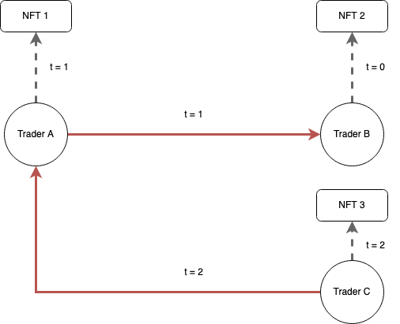
Algoritmos desarrollados
Grado de los nodos Trader
Análisis temporal con una ventana que incluye los 3 instantes t=0, t=1 y t=2
Paso 1
Paso 2
Leer mensajes de la cola de cada trader
Agrupar por 0s y 1s
El número de 0s indica el grado de salida y el número de 1s el grado de entrada
Trader A
1
0
0
1
val queueMap: Map[Int, Int] = vertex.messageQueue[Int] .groupBy(mess => mess) .map(tup => (tup._1, tup._2.length)) val inDegree = queueMap.getOrElse(1, 0) val outDegree = queueMap.getOrElse(0, 0)
Grado:
Trader A: 2
Trader B: 1
Trader C: 1
Trader B
Trader C
vertex.messageAllIngoingNeighbors(0) vertex.messageAllOutgoingNeighbors(1)

Slide 15
Algoritmos desarrollados
Grado de los nodos Trader
Análisis temporal con una ventana que incluye los 3 instantes t=0, t=1 y t=2
Paso 1
Paso 2
Leer mensajes de la cola de cada trader
Agrupar por 0s y 1s
El número de 0s indica el grado de salida y el número de 1s el grado de entrada
Trader A
1
0
0
1
val queueMap: Map[Int, Int] = vertex.messageQueue[Int] .groupBy(mess => mess) .map(tup => (tup._1, tup._2.length)) val inDegree = queueMap.getOrElse(1, 0) val outDegree = queueMap.getOrElse(0, 0)
Grado:
Trader A: 2
Trader B: 1
Trader C: 1
Trader B
Trader C
vertex.messageAllIngoingNeighbors(0) vertex.messageAllOutgoingNeighbors(1)

Slide 16
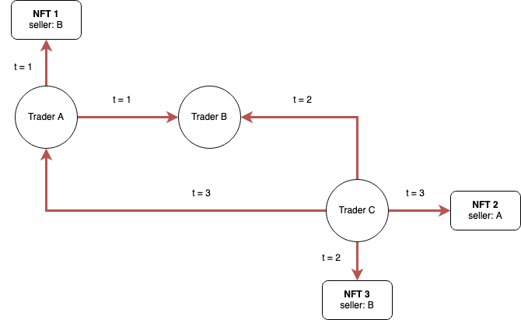
Algoritmos desarrollados
Peso de los enlaces
Análisis temporal con una ventana que incluye los 4 instantes t=0, t=1, t=2 y t=3
Paso 1
Paso 2
Trader B
Leer mensajes de la cola de cada trader
Agrupar por cada trader vendedor
El número de correspondiente a cada trader indica el peso del enlace con dicho trader
NFT 1
Trader A
Trader A
NFT 2
Trader C
Trader C
val queueList: List[(String, Int)] = vertex.messageQueue[String] .groupBy(el => el) .map(e => (e._1, e._2.length)).toList Row(vertex.getPropertyOrElse("address", vertex.ID()), queueList)
Peso de los enlaces:
Trader A - Trader B: 1
Trader A - Trader C: 1
Trader B - Trader C: 1
NFT 3
Trader B
val seller = vertex .getPropertyOrElse("seller","unknown_seller") vertex.messageAllIngoingNeighbors(seller)
Notes:
Cada arista tiene un peso correspondiente al número total de NFTs que un comprador ha comprado a un vendedor.

Slide 17
Algoritmos desarrollados
Peso de los enlaces
Análisis temporal con una ventana que incluye los 4 instantes t=0, t=1, t=2 y t=3
Paso 1
Paso 2
Trader B
Leer mensajes de la cola de cada trader
Agrupar por cada trader vendedor
El número de correspondiente a cada trader indica el peso del enlace con dicho trader
NFT 1
Trader A
Trader A
NFT 2
Trader C
Trader C
val queueList: List[(String, Int)] = vertex.messageQueue[String] .groupBy(el => el) .map(e => (e._1, e._2.length)).toList Row(vertex.getPropertyOrElse("address", vertex.ID()), queueList)
Peso de los enlaces:
Trader A - Trader B: 1
Trader A - Trader C: 1
Trader B - Trader C: 1
NFT 3
Trader B
val seller = vertex .getPropertyOrElse("seller","unknown_seller") vertex.messageAllIngoingNeighbors(seller)
Notes:
Cada arista tiene un peso correspondiente al número total de NFTs que un comprador ha comprado a un vendedor.

Slide 18
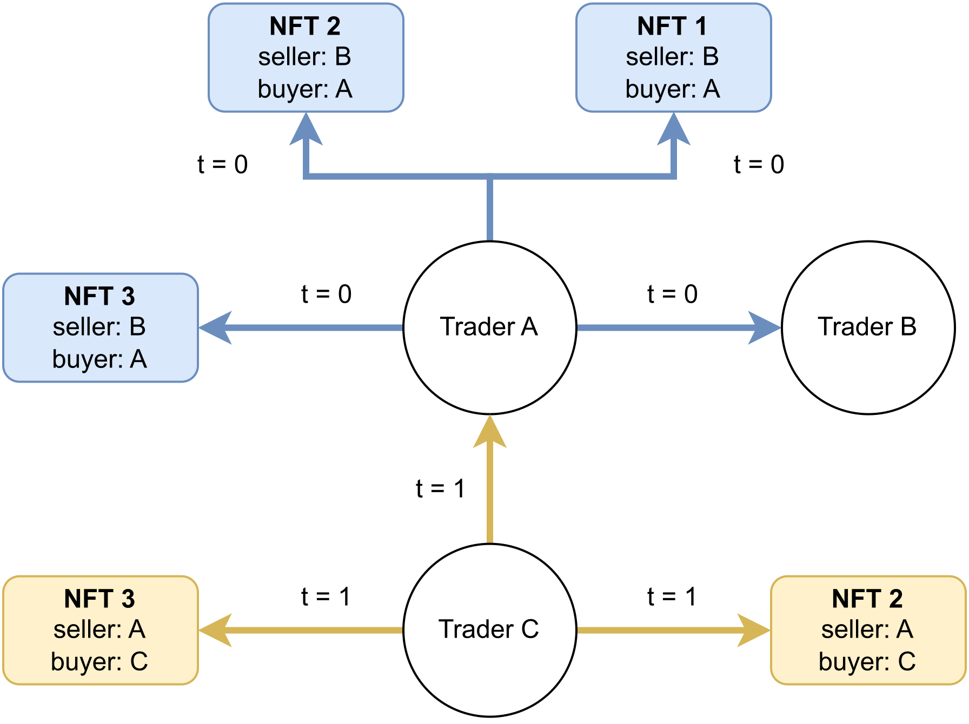
Algoritmos desarrollados
Poder de los nodos Trader
Análisis temporal con una ventana que incluye los 2 instantes t=0 y t=1
Paso 1
Paso 2
(“buyer”, Props)
(“buyer”, Props)
Leer mensajes de la cola de cada trader
Agrupar por ”buyer” y “seller”
El número de mensajes de tipo “buyer” y “seller” agregados indica la cantidad de NFTs que un nodo ha vendido y comprado, su poder
NFT 2
Trader A
NFT 3
(“seller”, Props)
(“seller”, Props)
(“buyer”, Props)
(“seller”, Props)
(“seller”, Props)
val queueMapTraderInfo = traderInfo .groupBy(traderInfo => traderInfo.toNode) .map(tup => (tup._1, tup._2 .foldLeft(0)(_ + _.nTransaction), tup._2.foldLeft(BigDecimal(0))(_ + _.priceUSD))) .iterator.map(c => c._1 -> (c._2, c._3)).toMap val sold = queueMapTraderInfo .getOrElse(“seller”, 0) val sold = queueMapTraderInfo .getOrElse(“seller”, 0)
(“buyer”, Props)
Poder:
Trader A: 5
Trader B: 3
Trader C: 2
Trader B
(“buyer”, Props)
Trader C
(“seller”, Props)
NFT 1
Notes:
Cada arista tiene un peso correspondiente al número total de NFTs que un comprador ha comprado a un vendedor.

Slide 19
Algoritmos desarrollados
Poder de los nodos Trader
Análisis temporal con una ventana que incluye los 2 instantes t=0 y t=1
Paso 1
Paso 2
(“buyer”, Props)
(“buyer”, Props)
Leer mensajes de la cola de cada trader
Agrupar por ”buyer” y “seller”
El número de mensajes de tipo “buyer” y “seller” agregados indica la cantidad de NFTs que un nodo ha vendido y comprado, su poder
NFT 2
Trader A
NFT 3
(“seller”, Props)
(“seller”, Props)
(“buyer”, Props)
(“seller”, Props)
(“seller”, Props)
val queueMapTraderInfo = traderInfo .groupBy(traderInfo => traderInfo.toNode) .map(tup => (tup._1, tup._2 .foldLeft(0)(_ + _.nTransaction), tup._2.foldLeft(BigDecimal(0))(_ + _.priceUSD))) .iterator.map(c => c._1 -> (c._2, c._3)).toMap val sold = queueMapTraderInfo .getOrElse(“seller”, 0) val sold = queueMapTraderInfo .getOrElse(“seller”, 0)
(“buyer”, Props)
Poder:
Trader A: 5
Trader B: 3
Trader C: 2
Trader B
(“buyer”, Props)
Trader C
(“seller”, Props)
NFT 1
Notes:
Cada arista tiene un peso correspondiente al número total de NFTs que un comprador ha comprado a un vendedor.

Slide 20
Índice
Objetivos
Introducción
Modelado del mercado de NFTs
Raphtory
Algoritmos desarrollados
Resultados
Conclusiones

Slide 21
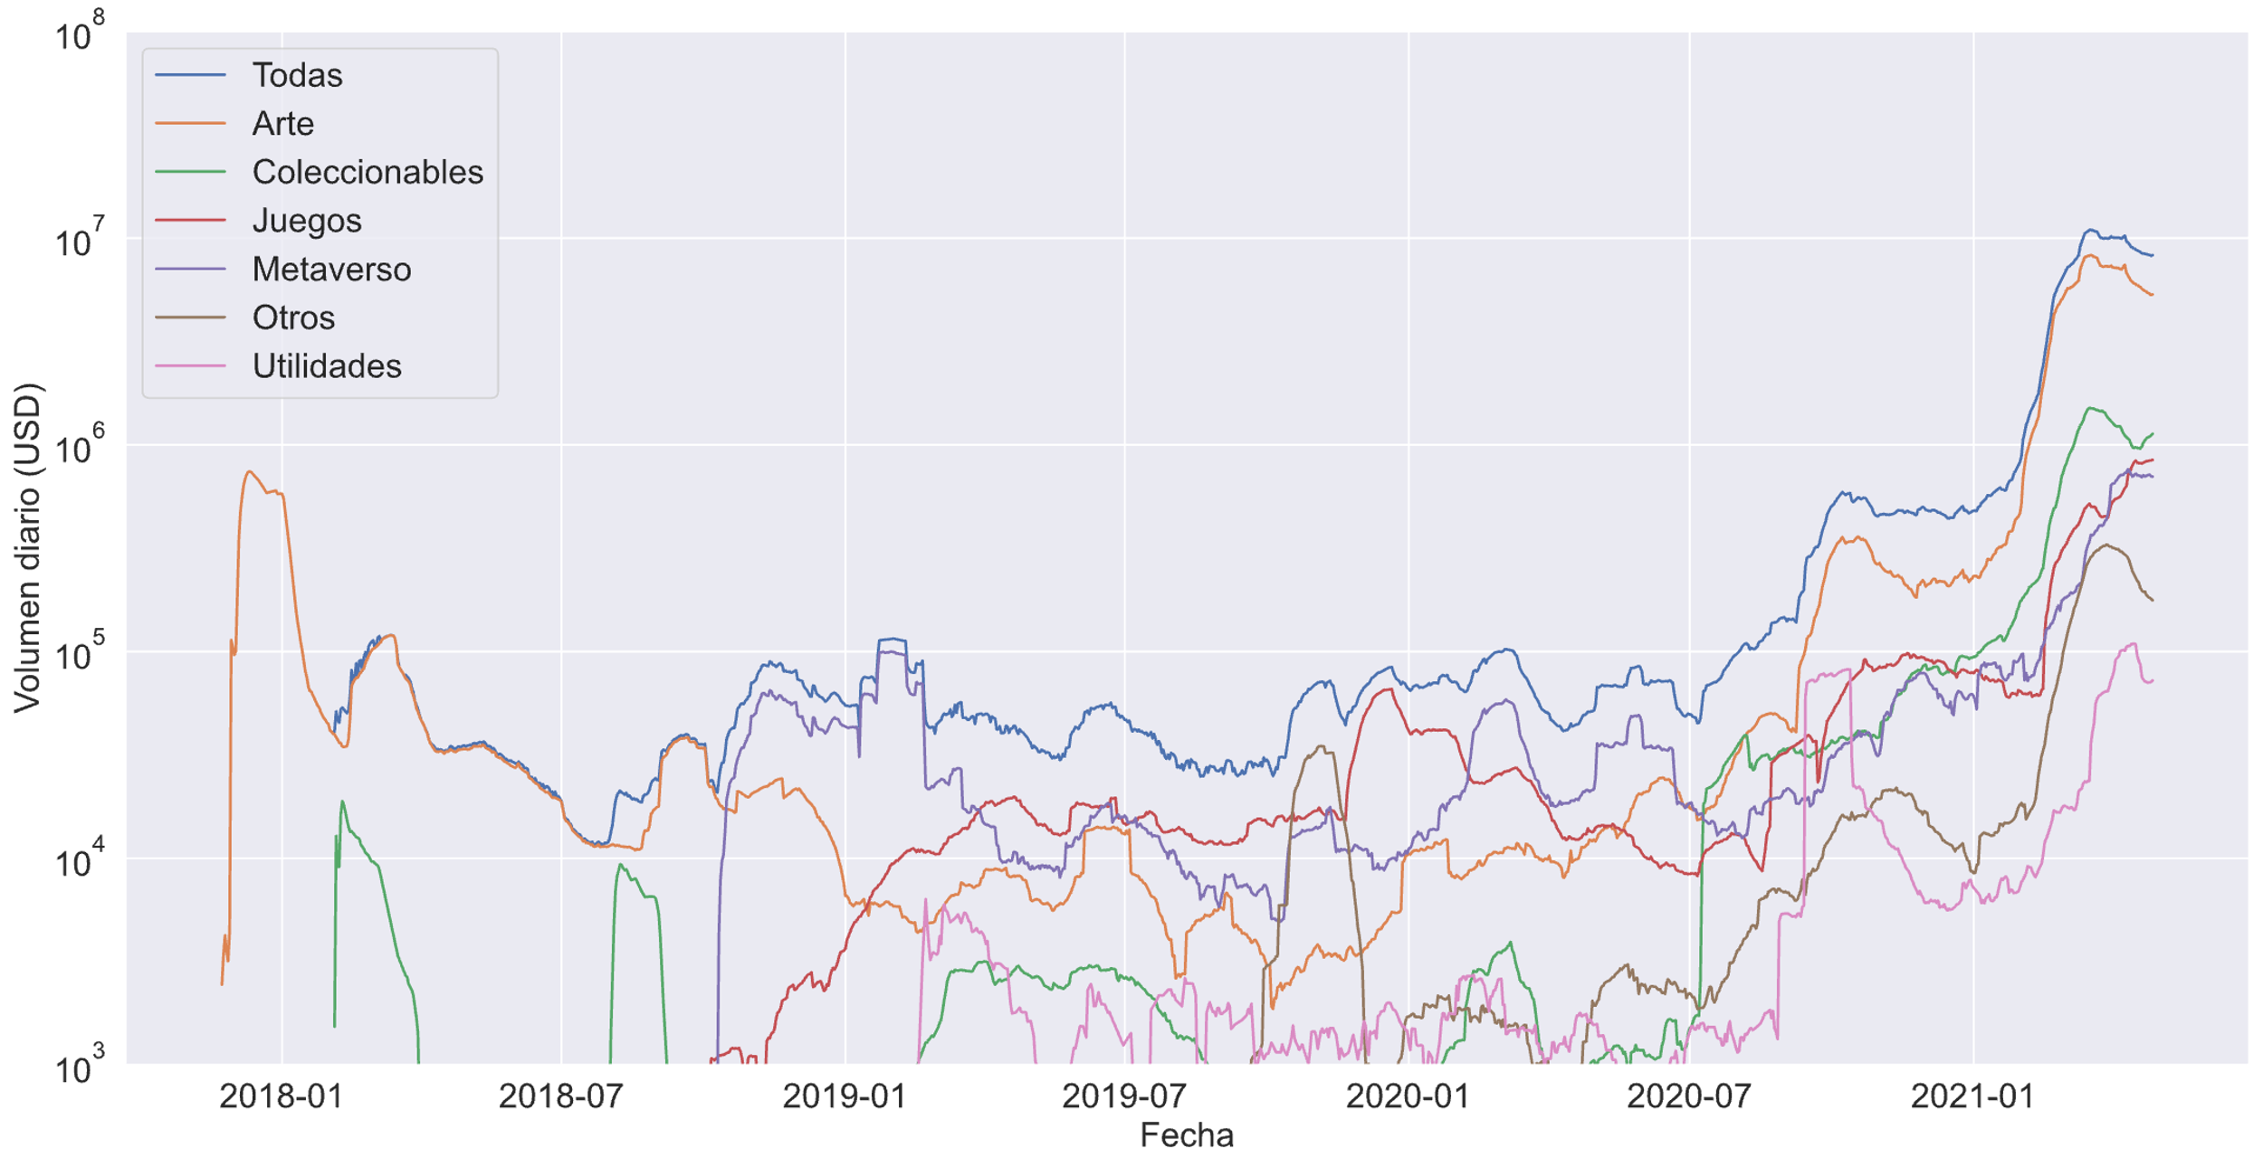
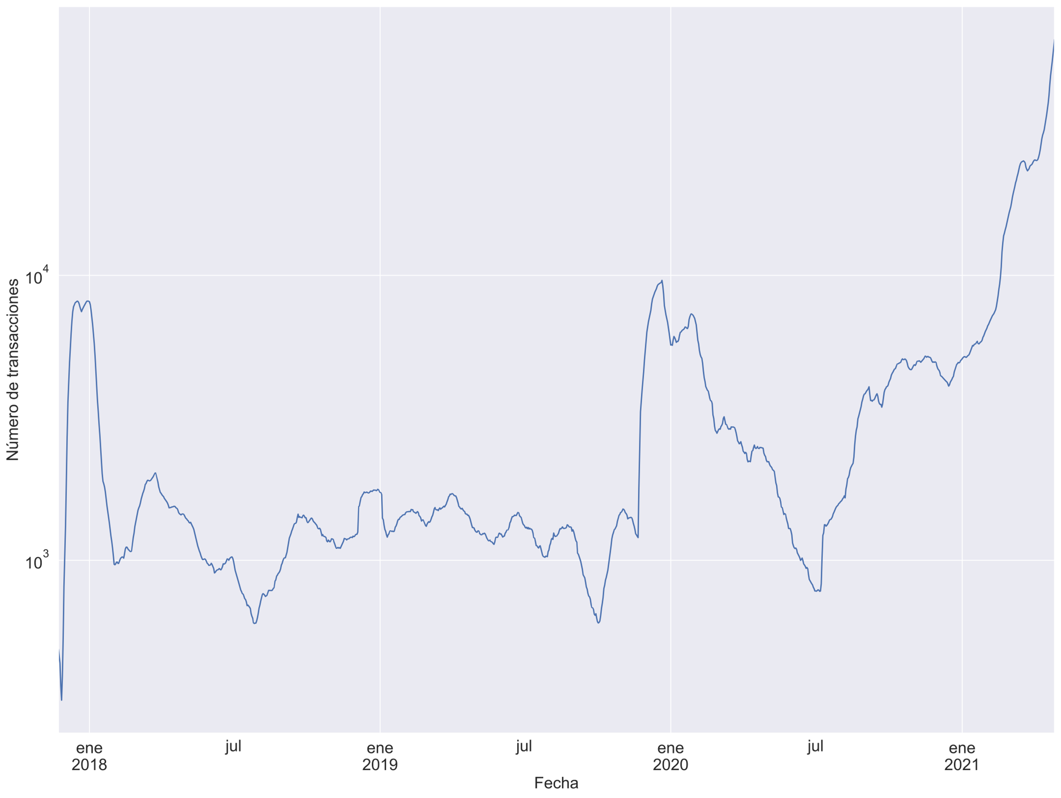
Resultados
Volumen y número de transacciones diarias
Volumen diario
Número de transacciones diarias
 | 2017 | 2018 | 2019 | 2020 | 2021
Volumen (millones) | 18,3 | 16,8 | 18,7 | 77,8 | 750,2
Transacciones | 252847 | 449007 | 745743 | 1244914 | 3371420

Slide 22
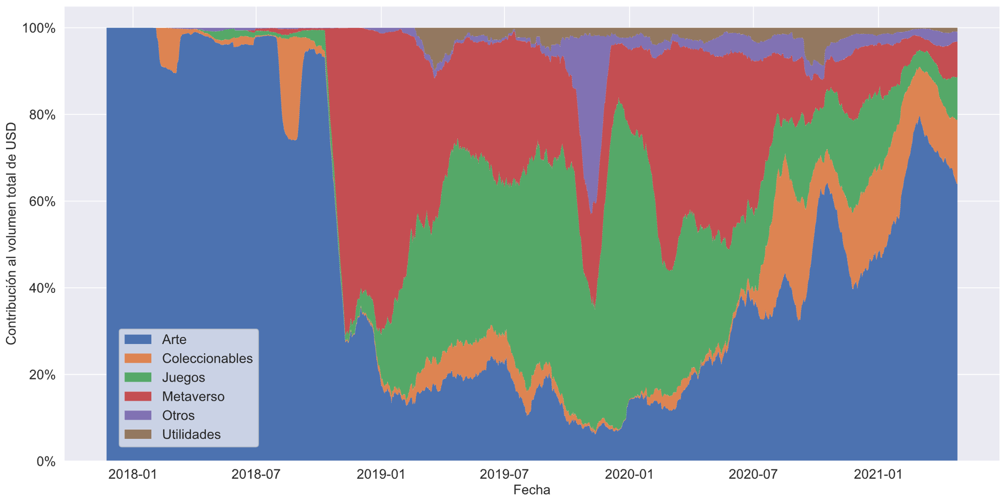
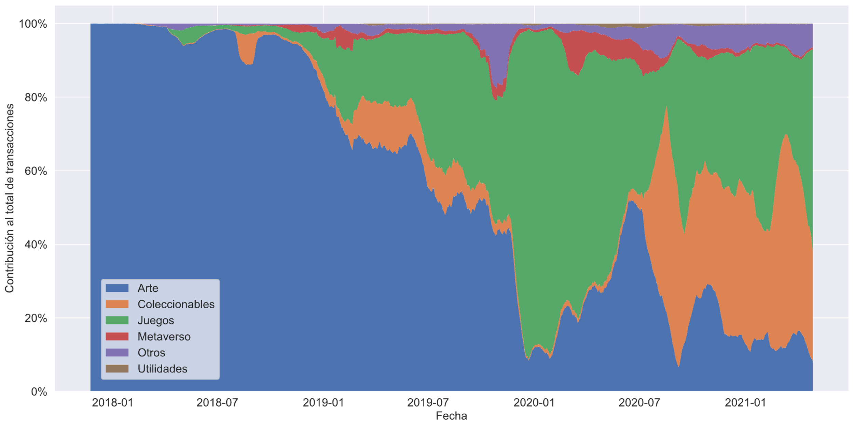
Resultados
Contribución diaria al volumen y al número de transacciones
Contribución diaria al volumen
Contribución diaria al número de transacciones
Predomina hasta finales de 2018 la categoría Arte, luego Metaverso y Juegos intercambian mayor volumen hasta que Arte recupera la primera posición
La categoría Arte también es predominante inicialmente para las transacciones. A finales de 2019 la mayoría de transacciones son de la categoría Juego
Notes:
Hasta el tercer trimestre de 2018, la categoría Arte es en la que mayor cantidad de dólares americanos se intercambian. A partir de este momento, ocurre un aumento de volumen de la categoría Metaverso. Desde el segundo trimestre de 2019, el volumen está dominado por la categoría Juegos, hasta que en la segunda mitad de 2020 la categoría Arte retoma la primera posición.
Las transacciones asociadas a activos de la categoría Arte fueron predominantes hasta el fin de la primera mitad de 2019 aproximadamente. Desde finales de 2018 el comercio de NFTs pertenecientes a la categoría Juegos fue en incremento, hasta superar a las transacciones de tipo Arte. En la mitad de 2020 se dispara el comercio de NFTs de tipo Coleccionables, siendo predominantes junto a las categorías Arte y Juegos. Las transacciones de NFTs de tipo Metaverso, Otros y Utilidades son las de menor contribución.

Slide 23
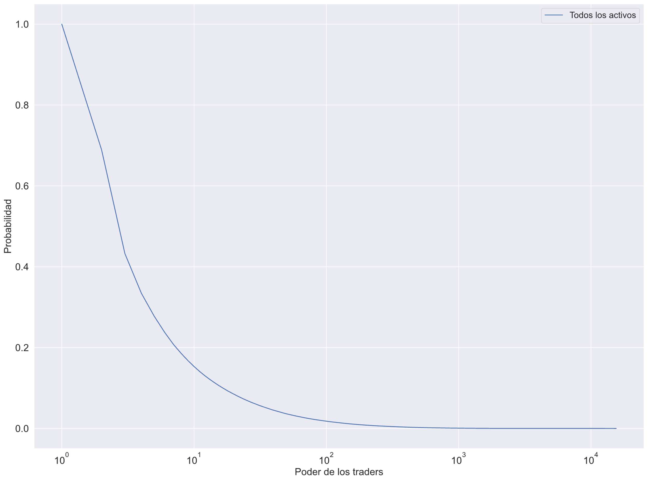
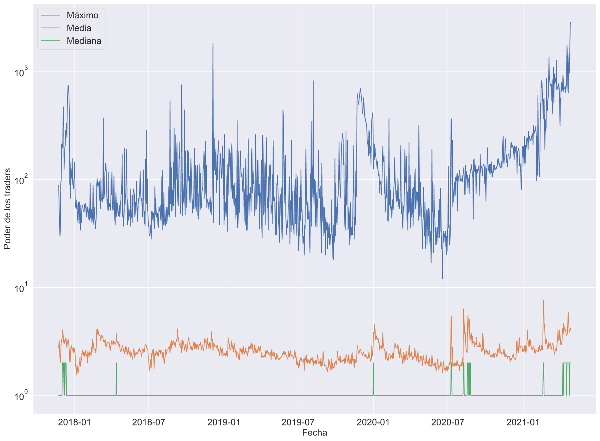
Resultados
Poder de los traders en relación con otros traders
FDA del poder de los traders
Máximo, media y mediana del poder de los traders
57 % tiene poder menor a 3
5 % iguala o supera los 36 traders asociados
Notes:
Hasta el tercer trimestre de 2018, la categoría Arte es en la que mayor cantidad de dólares americanos se intercambian. A partir de este momento, ocurre un aumento de volumen de la categoría Metaverso. Desde el segundo trimestre de 2019, el volumen está dominado por la categoría Juegos, hasta que en la segunda mitad de 2020 la categoría Arte retoma la primera posición.
Las transacciones asociadas a activos de la categoría Arte fueron predominantes hasta el fin de la primera mitad de 2019 aproximadamente. Desde finales de 2018 el comercio de NFTs pertenecientes a la categoría Juegos fue en incremento, hasta superar a las transacciones de tipo Arte. En la mitad de 2020 se dispara el comercio de NFTs de tipo Coleccionables, siendo predominantes junto a las categorías Arte y Juegos. Las transacciones de NFTs de tipo Metaverso, Otros y Utilidades son las de menor contribución.

Slide 24
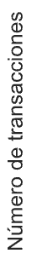
Resultados
Poder de los traders en relación con otros traders
Volumen y transacciones diarias
Máximo, media y mediana del poder de los traders
Existe relación entre el aumento de volumen y transacciones y el aumento del poder de los traders
Notes:
Al comparar esta figura con las figuras 22 y 23, se identifica que el pico máximo de poder de traders a finales de 2017, en la figura 28, se corresponde con el incremento en el volumen y el número de transacciones en la misma fecha. Existe un comportamiento similar para el pico de finales de 2018 y los del año 2021. Solamente hay dos valores de mediana para el análisis diario realizado. De los 1252 días que incluye el dataset, 1214 días tiene mediana 1 para el poder de los traders, mientras que los 38 días restantes la mediana es 2.

Slide 25
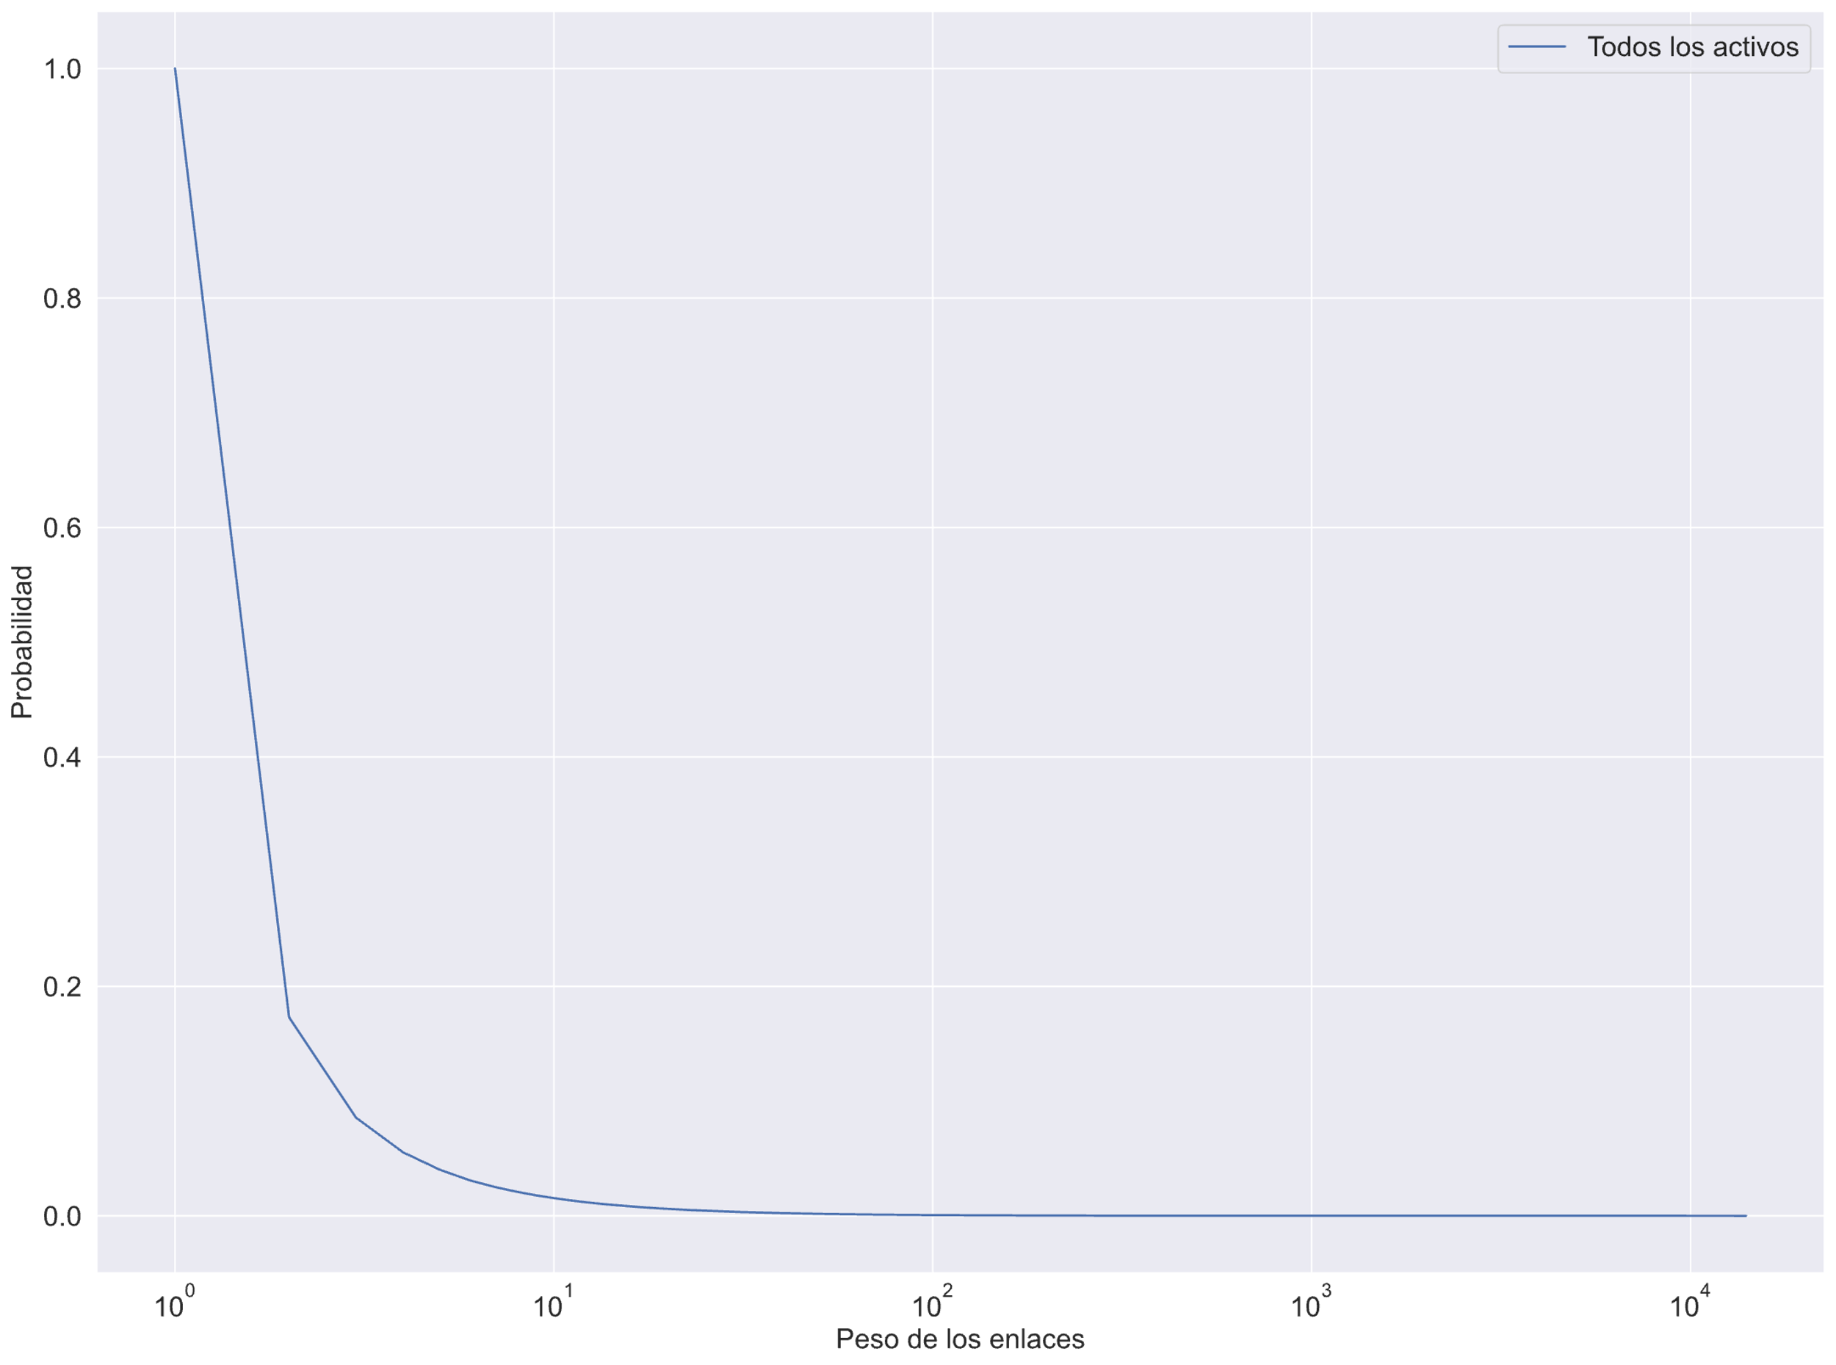
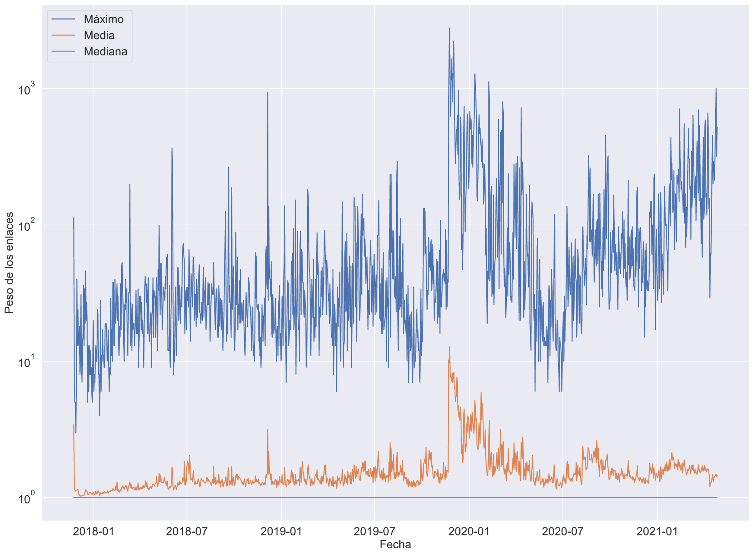
Resultados
Peso de los enlaces
FDA del peso de los enlaces
Máximo, media y mediana del peso de los enlaces
82,7 % de las parejas intercambian 1 NFT
1,6 % de las parejas supera los 10 NFTs
Notes:
Hasta el tercer trimestre de 2018, la categoría Arte es en la que mayor cantidad de dólares americanos se intercambian. A partir de este momento, ocurre un aumento de volumen de la categoría Metaverso. Desde el segundo trimestre de 2019, el volumen está dominado por la categoría Juegos, hasta que en la segunda mitad de 2020 la categoría Arte retoma la primera posición.
Las transacciones asociadas a activos de la categoría Arte fueron predominantes hasta el fin de la primera mitad de 2019 aproximadamente. Desde finales de 2018 el comercio de NFTs pertenecientes a la categoría Juegos fue en incremento, hasta superar a las transacciones de tipo Arte. En la mitad de 2020 se dispara el comercio de NFTs de tipo Coleccionables, siendo predominantes junto a las categorías Arte y Juegos. Las transacciones de NFTs de tipo Metaverso, Otros y Utilidades son las de menor contribución.

Slide 26
Resultados
Peso de los enlaces
Volumen y transacciones diarias
Máximo, media y mediana del peso de los enlaces
Existe relación entre el aumento de volumen y transacciones y el aumento del peso de los enlaces
Notes:
Hasta el tercer trimestre de 2018, la categoría Arte es en la que mayor cantidad de dólares americanos se intercambian. A partir de este momento, ocurre un aumento de volumen de la categoría Metaverso. Desde el segundo trimestre de 2019, el volumen está dominado por la categoría Juegos, hasta que en la segunda mitad de 2020 la categoría Arte retoma la primera posición.
Las transacciones asociadas a activos de la categoría Arte fueron predominantes hasta el fin de la primera mitad de 2019 aproximadamente. Desde finales de 2018 el comercio de NFTs pertenecientes a la categoría Juegos fue en incremento, hasta superar a las transacciones de tipo Arte. En la mitad de 2020 se dispara el comercio de NFTs de tipo Coleccionables, siendo predominantes junto a las categorías Arte y Juegos. Las transacciones de NFTs de tipo Metaverso, Otros y Utilidades son las de menor contribución.

Slide 27
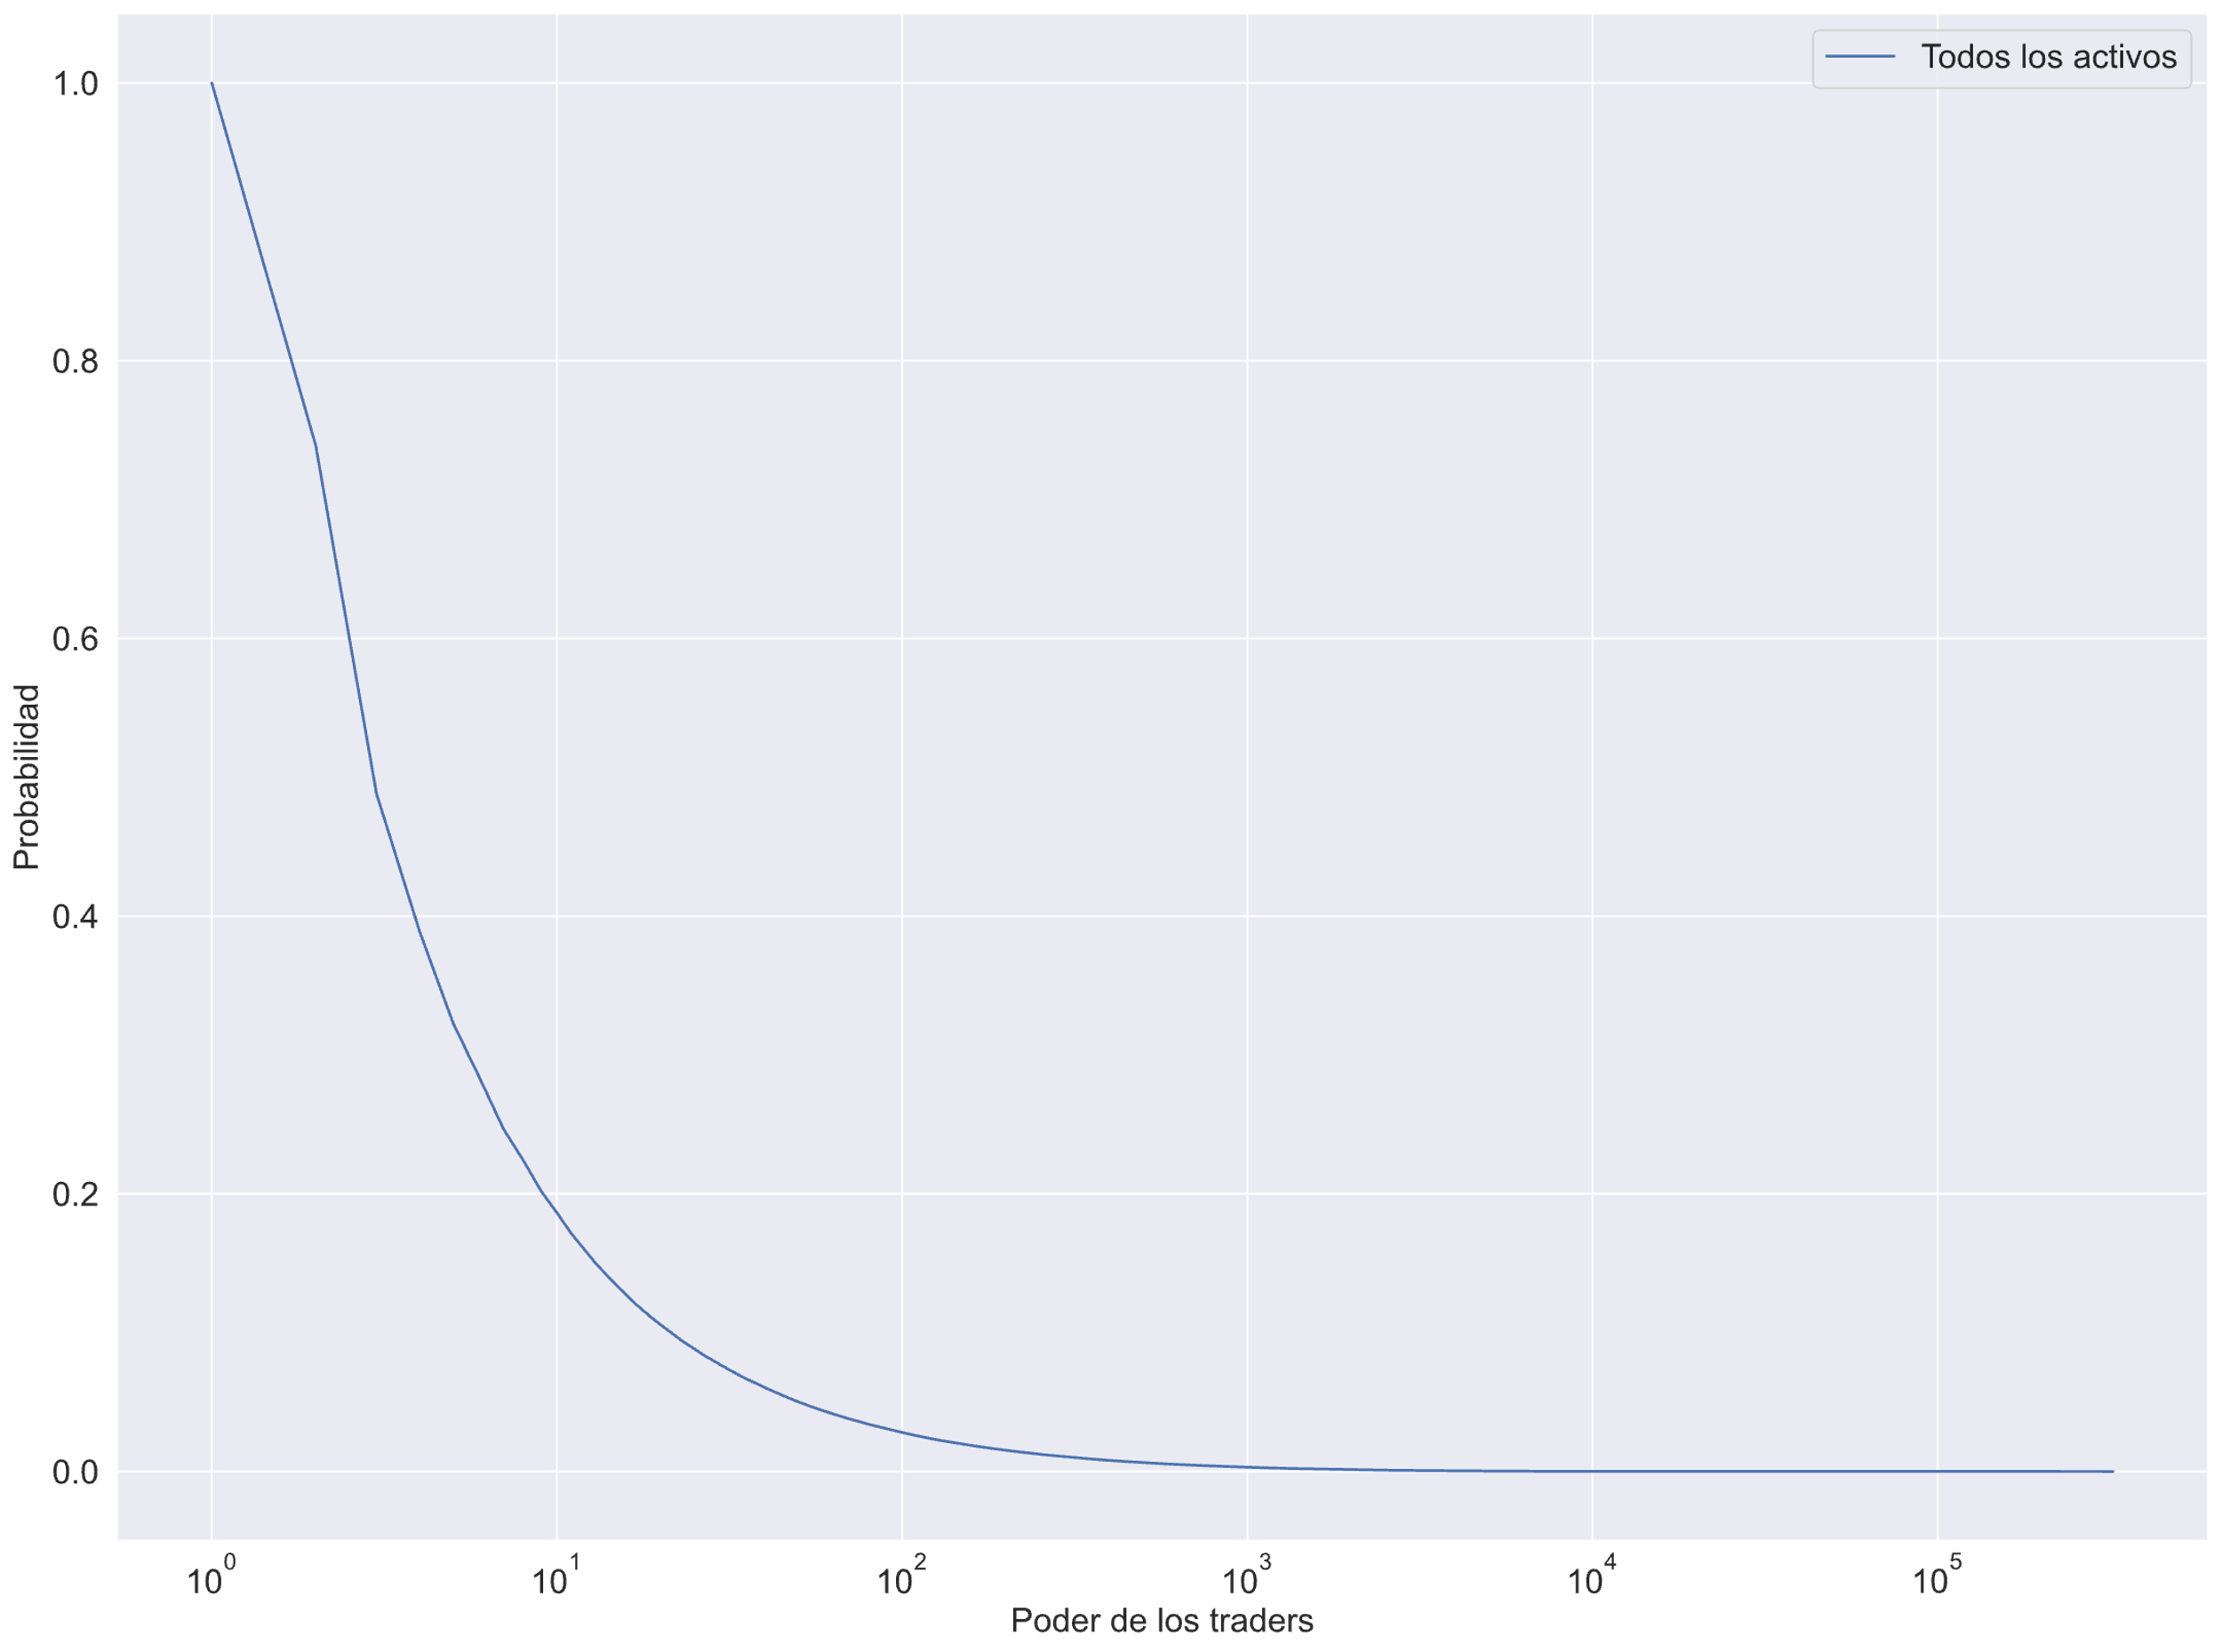
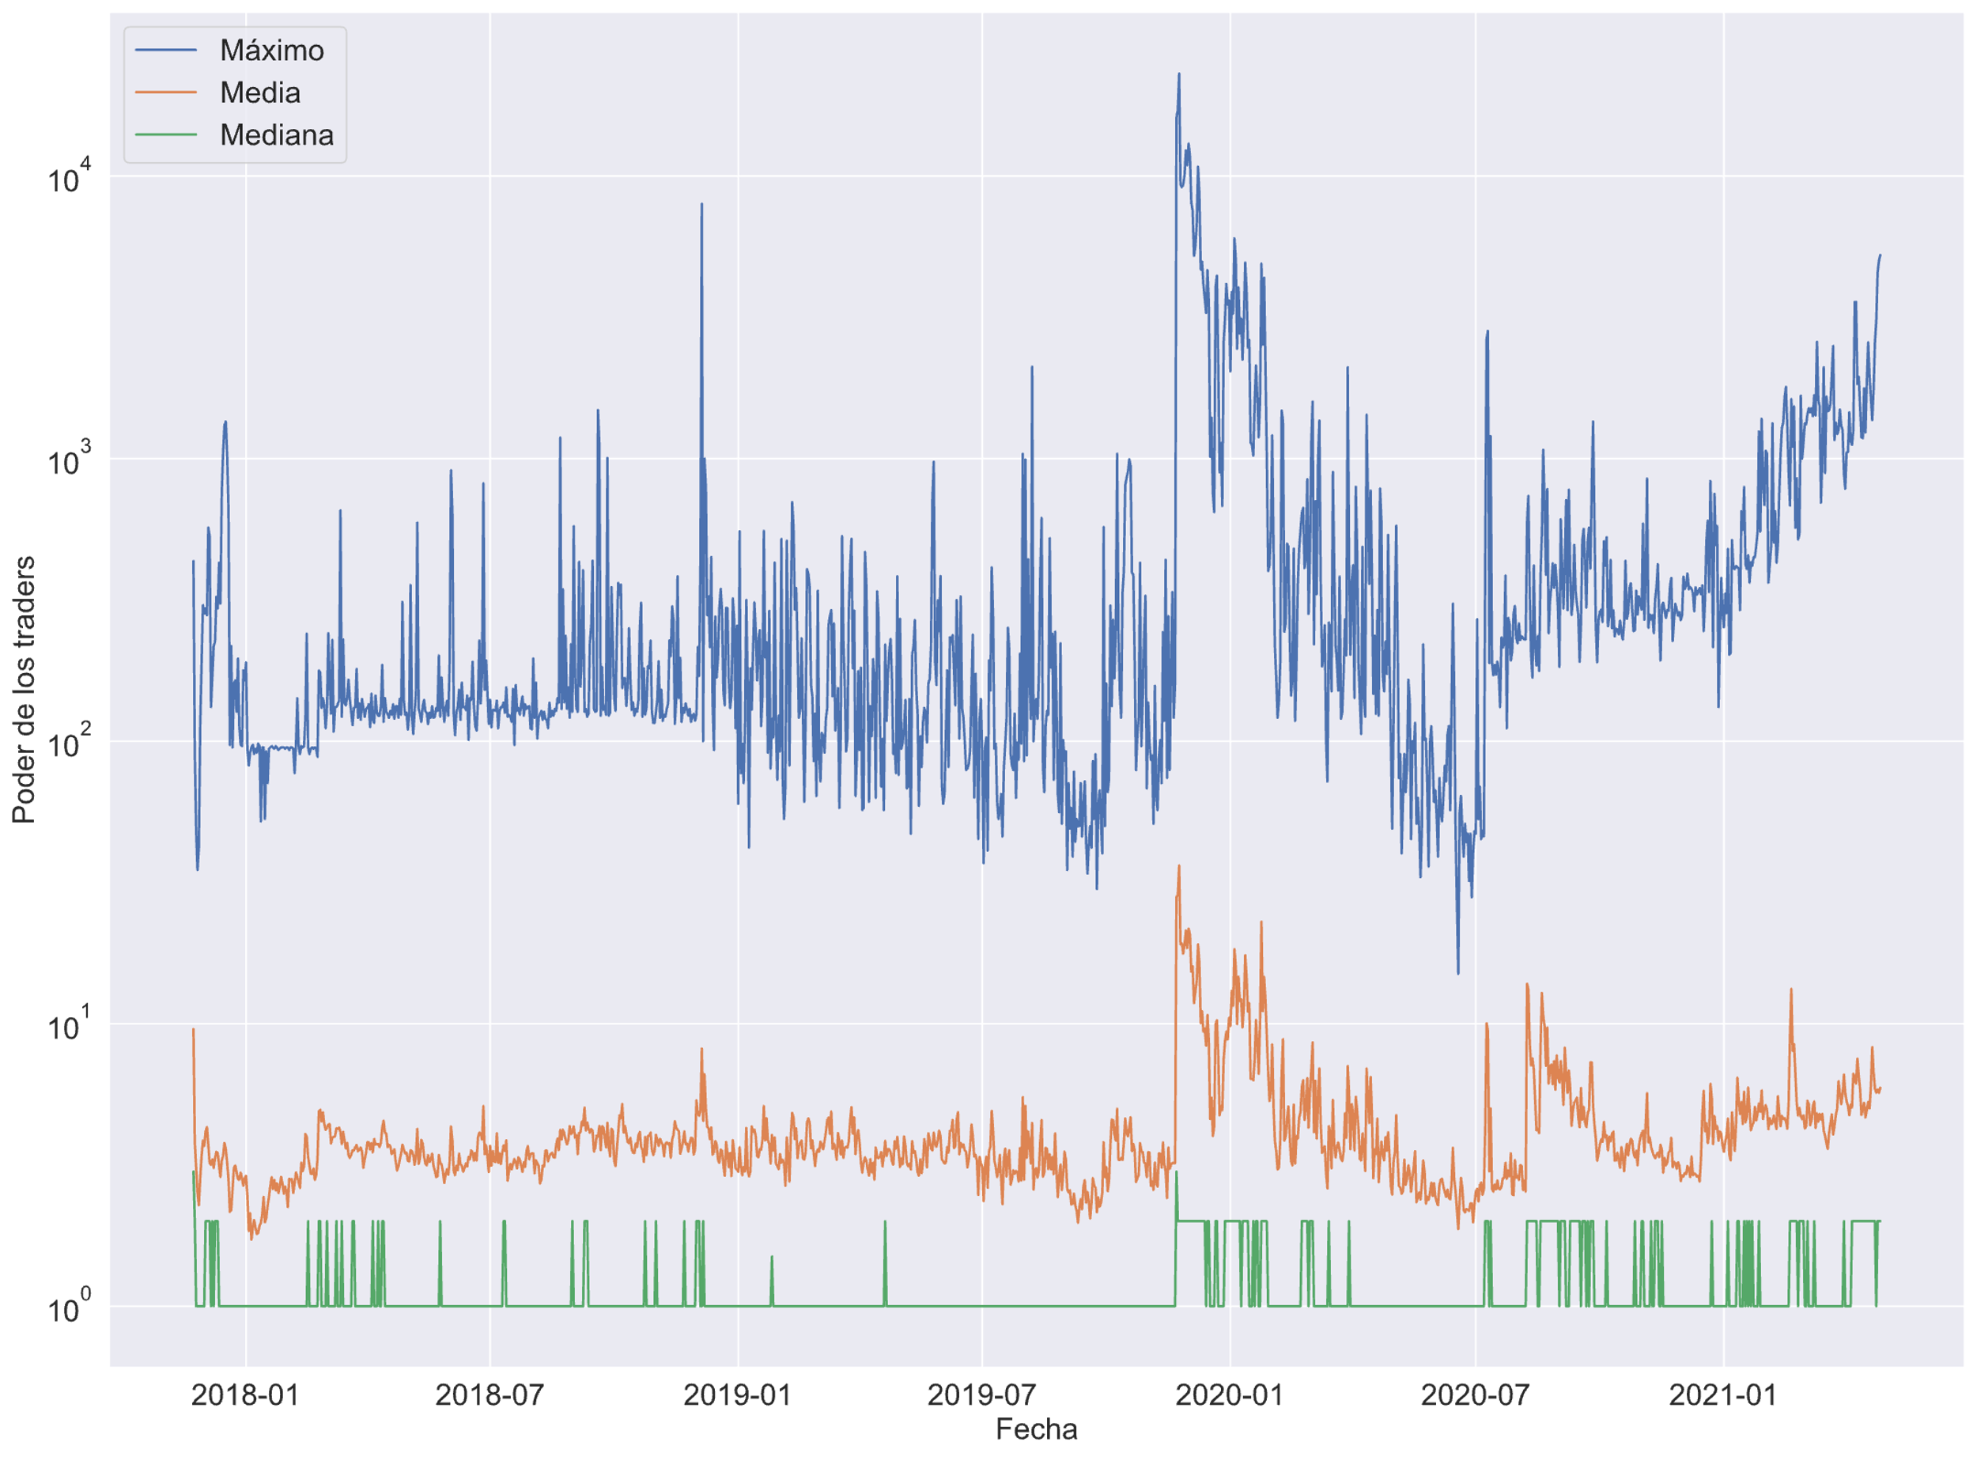
Resultados
Poder de los traders en relación con los NFTs
FDA del poder de los traders
Máximo, media y mediana del poder de los traders
26 % de los traders ha intercambiado 1 NFT
19 % de los traders supera los 10 NFTs
Notes:
Hasta el tercer trimestre de 2018, la categoría Arte es en la que mayor cantidad de dólares americanos se intercambian. A partir de este momento, ocurre un aumento de volumen de la categoría Metaverso. Desde el segundo trimestre de 2019, el volumen está dominado por la categoría Juegos, hasta que en la segunda mitad de 2020 la categoría Arte retoma la primera posición.
Las transacciones asociadas a activos de la categoría Arte fueron predominantes hasta el fin de la primera mitad de 2019 aproximadamente. Desde finales de 2018 el comercio de NFTs pertenecientes a la categoría Juegos fue en incremento, hasta superar a las transacciones de tipo Arte. En la mitad de 2020 se dispara el comercio de NFTs de tipo Coleccionables, siendo predominantes junto a las categorías Arte y Juegos. Las transacciones de NFTs de tipo Metaverso, Otros y Utilidades son las de menor contribución.

Slide 28
Resultados
Poder de los traders en relación con los NFTs
Volumen y contribución al volumen
Máximo, media y mediana del poder de los traders
Existe relación entre el aumento de volumen y transacciones y el aumento del poder de los traders
Notes:
Hasta el tercer trimestre de 2018, la categoría Arte es en la que mayor cantidad de dólares americanos se intercambian. A partir de este momento, ocurre un aumento de volumen de la categoría Metaverso. Desde el segundo trimestre de 2019, el volumen está dominado por la categoría Juegos, hasta que en la segunda mitad de 2020 la categoría Arte retoma la primera posición.
Las transacciones asociadas a activos de la categoría Arte fueron predominantes hasta el fin de la primera mitad de 2019 aproximadamente. Desde finales de 2018 el comercio de NFTs pertenecientes a la categoría Juegos fue en incremento, hasta superar a las transacciones de tipo Arte. En la mitad de 2020 se dispara el comercio de NFTs de tipo Coleccionables, siendo predominantes junto a las categorías Arte y Juegos. Las transacciones de NFTs de tipo Metaverso, Otros y Utilidades son las de menor contribución.

Slide 29
Índice
Objetivos
Introducción
Modelado del mercado de NFTs
Raphtory
Algoritmos desarrollados
Resultados
Conclusiones

Slide 30
Conclusiones
Conclusiones del trabajo
El mercado de NFTs ha experimentado un crecimiento muy fuerte en los últimos años. Solo en el primer tercio de 2021 se han intercambiado más de 750 millones de dólares.
Se ha modelado el mercado de NFTs mediante un grafo temporal dirigido, cuyas propiedades representan las propiedades de las transacciones.
Raphtory ha permitido ingestar el conjunto de transacciones, construir el grafo y ejecutar análisis temporales sobre el grafo.
Se han desarrollado 3 algoritmos que han sido ejecutados en Raphtory para conocer el poder de los traders, tanto en relación a otros traders como en relación a los NFTs, así como el peso de los enlaces.
Las categorías de NFTs que han dominado el mercado en cuanto a volumen son: Arte, Metaverso y Juegos.
Teniendo en cuenta el número de transacciones las categorías más representativas son: Arte, Juegos y Coleccionables.
Alrededor del 17% de los traders comercian con 10 o más traders.
El 83% de las parejas de traders intercambian solo 1 NFT.
El 19% de los traders ha vendido y comprado 10 o más NFTs.

Slide 31
Conclusiones
Líneas futuras de investigación
Ejecutar el análisis realizado para un dataset con datos actualizados.
Realizar estudios adicionales del mercado: análisis de la distribución del número de veces que los NFTs son vendidos, porcentaje de transacciones que los traders realizan en sus colecciones primaria y secundaria.

Slide 32
Gracias

